Slide 1

Csoportos szakmentori konzultáció
Gazdaságinformatikus szak
részére
Szakmentor:
Takács Gábor
(takacsg@sze.hu)

Slide 2
Szakmentor neve és elérhetősége:
  Takács Gábor
  Informatika Tanszék
  takacsg@sze.hu
  takacsg.hu
Egyéni konzultáció helye és ideje (előzetes jelzés alapján):
Weboldalamon, a takacsg.hu-n hirdetett konzultációs időpontokban.
Kérem előtte napon e-mailben bejelentkezni.

Slide 3
A következő előadás:
Következő előadás itt a VIP teremben:
2025. április 16.
DE.. kollégák készülnek egy 200 fős kiválasztott hallgatói körnek
tanulásmódszertan témában készségfejlesztést tartani,
aki itt kiválasztásra kerül, annak mennie/jönnie kell.
Konzultálni lehet jönni:
  Weboldalamon, a takacsg.hu-n hirdetett konzultációs időpontokban

Slide 4

Tárgy teljesítése
Egyenlőre nincs ilyen kiírt feladat…

Slide 5
Tanszék(ek) neve:
Tanszékvezető neve és elérhetősége:
Tanszéki ügyintéző neve és elérhetősége:
Szakfelelős neve és elérhetősége:
Informatika Tanszék
Dr. Kovács Katalin
B601 iroda
e-mail: kovacsk@sze.hu
Pusztai Gabriella
B602 iroda
e-mail: pusztai.gabriella@sze.hu
Dr. Erdős Ferenc
e-mail: erdosf@sze.hu

Slide 6
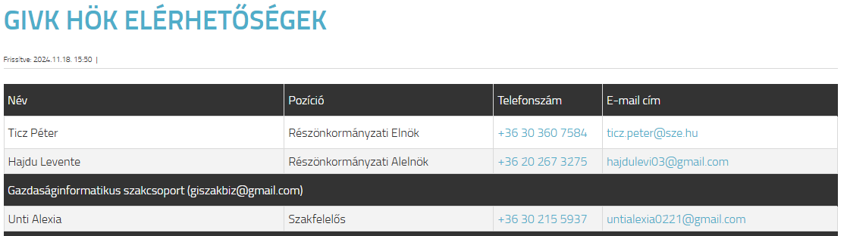
Hallgatói Önkormányzat

Slide 7
Egyéni előrehaladás követése
A ttr.sze.hu oldalra való belépés után megtekinthető az egyéni előrehaladást mutató mátrix.
Ezt mindenképp érdemes átnézni,
mivel már vannak teljesített tárgyaik.

Slide 8
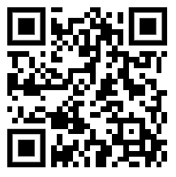
SZAKMAI GYAKORLAT
Szakmai gyakorlat megkezdésének feltétele:
BSc-, és osztatlan képzés esetén:
min. az összkredit 40%-ának teljesítése
MSc-képzés esetén:
a képzés ideje alatt bármikor megkezdhető
https://it.sze.hu/szakmai-gyakorlat

Slide 9

SZAKDOLGOZAT TÉMA VÁLASZTÁS
TÁRGYFELVÉTELT MEGELŐZŐ FÉLÉVBEN!
https://it.sze.hu/temaajanlatok

Slide 10
Kötelező tárgyak, melyek eddig 0 kredittel szerepeltek a mintatantervben
Az alábbi tantárgyaknál változás: a korábbi 0 helyett 2 kredittel és kétfokozatú beszámolási formával szerepelnek a mintatantervekben:
testnevelés tárgyak (csak a nappali alapképzéseken és osztatlan képzéseken)
Szakmentori konzultáció I-II.
Szaknyelvi kritériumtárgyak.
FONTOS: A tárgyakért kapott kreditpont nem számít be az abszolutóriumhoz meghatározott kreditgyűjtésbe és az ösztöndíjindexbe, azonban beszámít a kreditelőrehaladási mutatóba.

Slide 11
Tanulmányi előrehaladást támogató tantárgycsoport
További bevezetett új tárgyak:
  Hatékony tanulás (4 kredit)
  Proszeminárium (4) kredit
  Záróvizsga-felkészítő (6 kredit)
  Matematika 0. (5 kredit) – nem minden szak esetében
Fontos: a tárgyakért kapott kreditpont nem számít be sem a tanulmányi átlagba, sem az abszolutórium meghatározott kreditgyűjtésbe, azonban beszámít a kreditelőrehaladási mutatóba.
Érintett tantervek: nappali + levelező tagozat - alapképzés

Slide 12

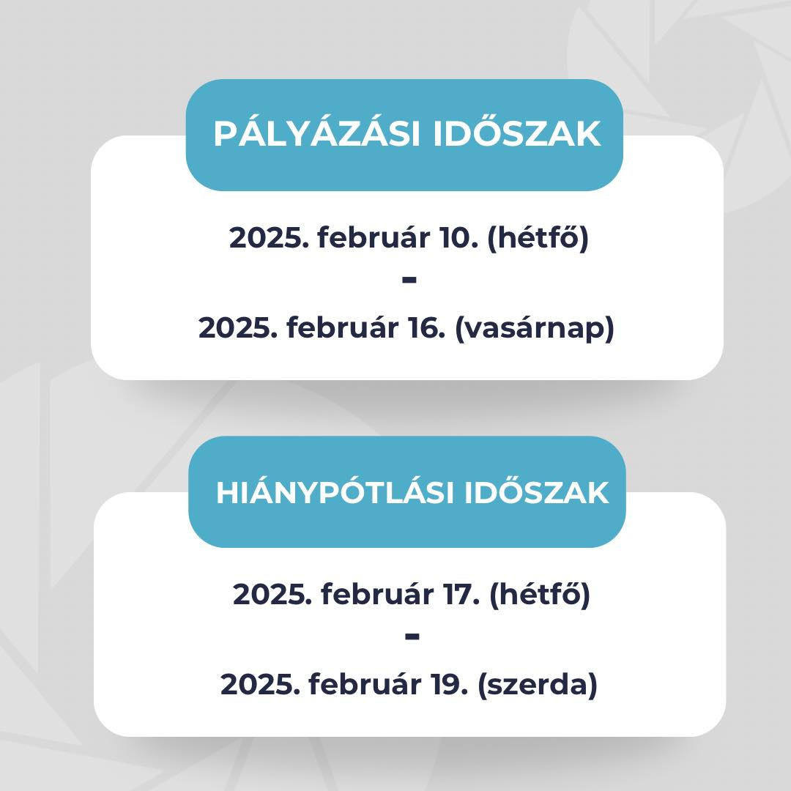
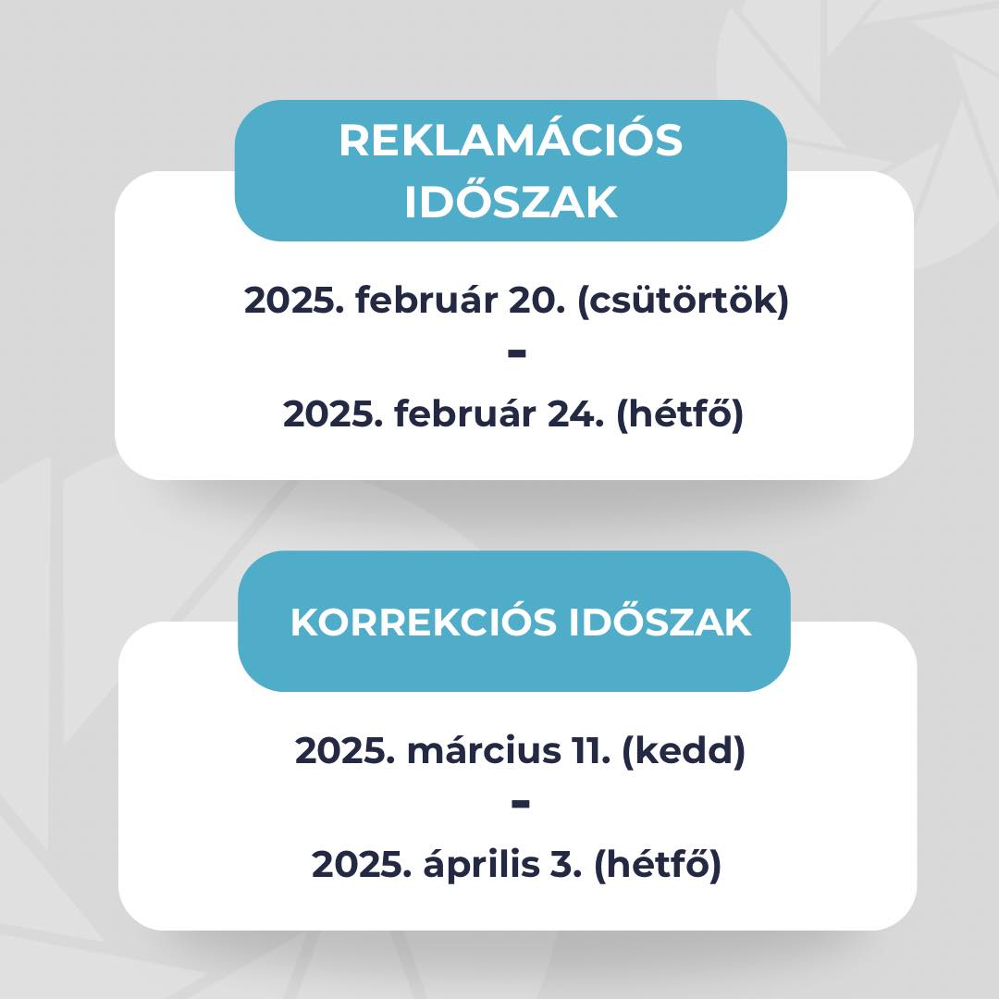
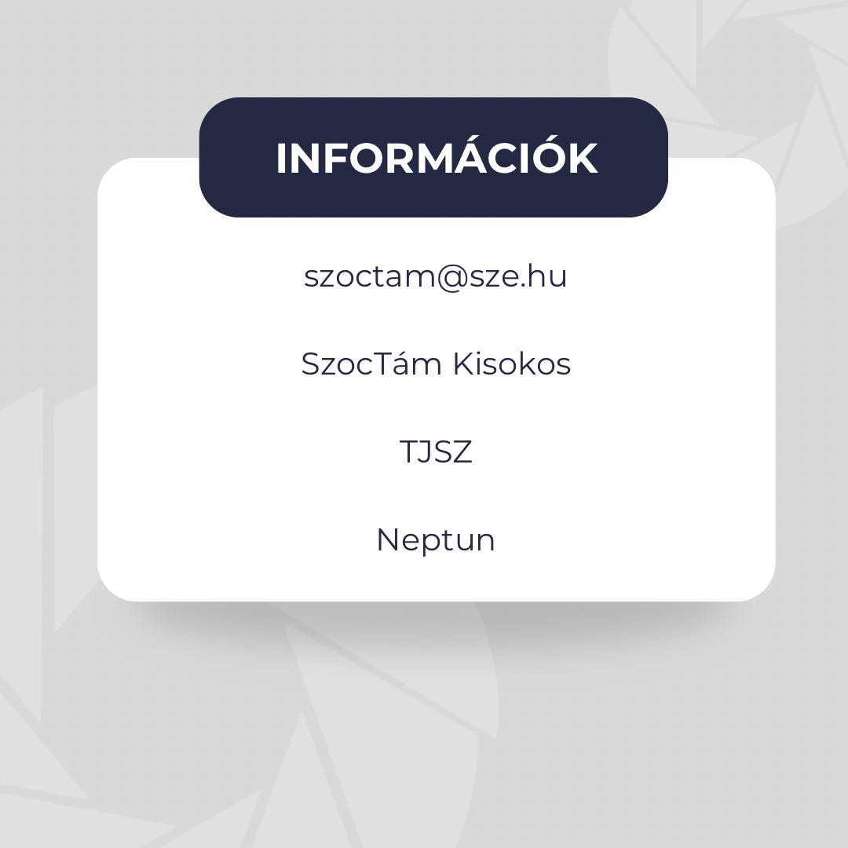
Hallgatói juttatások

Slide 13
Nappali tagozaton kötelező testnevelés tárgyak
Testnevelési és Sportközpont: https://tsk.sze.hu/fooldal
4 kurzus teljesítése kötelező lehetőleg a 4. félév végéig, legkésőbb a tanulmányok befejezéséig.
Részletek (tantárgyi követelmények, felmentés feltételei, kurzus megkezdése, adott félévben a teljesítés határideje):
https://tsk.sze.hu/tantargyi-kovetelmenyek-

Slide 14
Tanév rendje, Tanévi Idő Beosztás (TIB):
https://student.sze.hu/downloadmanager/details/id/41969/m/16082
Bejelentkezés,
tantárgyválasztás,
szorgalmi időszak,
vizsgaidőszak…
Folyamatosan frissül a tanévi időbeosztás a félév folyamán.
Mindig az aktuálisat érdemes letölteni.

Slide 15
Tantárgyi követelmények
Tematika felépítése, elérése:
  letölthető a Neptunból vagy: https://neptun.sze.hu/tantargyi-tematikak
Tanórák típusai:
  elmélet és gyakorlat.
Óralátogatás jelentősége!
  Követelmények típusai:
  félév végi aláírás, aláírás, folyamatos számonkérés → évközi jegy, vizsgajegy.
  ZH: zárthelyi dolgozat,
  Írásbeli vizsga, szóbeli vizsga.
  Kredit.

Slide 16
Tudományos (és Művészeti) Diákkör (TDK)
A felsőoktatás terén zajló tehetséggondozás leghatékonyabb formája. Az önképzés, az elitképzés és a tudósképzés színtere, ahol a kiemelkedő tudósok, mesterek körül kialakuló, serkentő és demokratikus légkör iránt fogékony, tehetséges hallgatóknak az első tudományos sikerek élményét adja.
  Hungarikum: intézményesült, tv-ileg előírt, országos rendszer
  Alapja: tanár-diák együttműködés!
  OTDK – helyi TDK (intézményi)
  2025. március 24. - jelentkezési határidő cím és absztrakt leadással.
  2025. április 07. – végleges dolgozat leadása prezentálása, előadása
  2025. május 07. – végleges dolgozat prezentálása, előadása
  (oktatási szünet 13:00 órától intézményi szinten)

Slide 17
TMDK-hoz kapcsolódó kurzusok
A TMDK-hoz kapcsolódó választható tárgyak:
alapszakon és FOSZK-on: Bevezetés az innováció- és kutatáskommunikációba (I., II.) (KGN(L)B_VKTM018 és KGN(L)B_VKTM019)
mesterszakon és osztatlan szakon: Innováció- és kutatáskommunikáció (I., II.) (KGN(L)M_VKTM020 és KGN(L)M_VKTM021)
A hallgatók számára: 5 kredit/tárgy.
A tárgyak konzultációs jellegűek, kontaktórával nem rendelkeznek. A teljesítés feltétele az alábbiak közül az egyik megvalósítása:
  tudományos diákköri dolgozat elkészítése és prezentációja az intézményi TDK-n vagy OTDK-n,
  konferencia kötetben megjelenő tanulmány,
  folyóiratcikk.
A tárgy felvétele a tárgyfelvételi időszakban és a szorgalmi időszak első hetében zajlik. Fontos, hogy abban a szemeszterben vegye fel a tárgyat a hallgató, amikor a fenti tudományos produktumok valamelyikének elkészülte várható. A tárgyfelvétel szándékát a konzulens oktató jelzi a karokra kiküldött excel-táblába való bejegyzéssel, majd központilag történik a tárgyfelvétel.
A hallgató teljesítményét a konzulens/témavezető igazolja a Neptunban adott értékeléssel.
A kari TDT elnökök/titkárok elérhetősége az alábbi linken található: https://tdk.sze.hu/tudomanyos-es-muveszeti-diakkori-tanacs

Slide 18

Tudományos és Művészeti Diákköri Konferenciát és Tehetségnap
https://tdk.sze.hu/gy-i-k-

Slide 19
Köszönöm a figyelmet!

